Slide 1
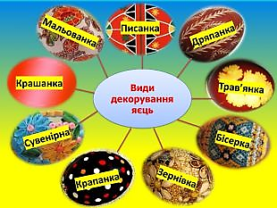
Різновид писанкарства
Розширюємо традиції святкування Великодня.
Ознайомити дітей з різновидами писанкарства в України.

Slide 2
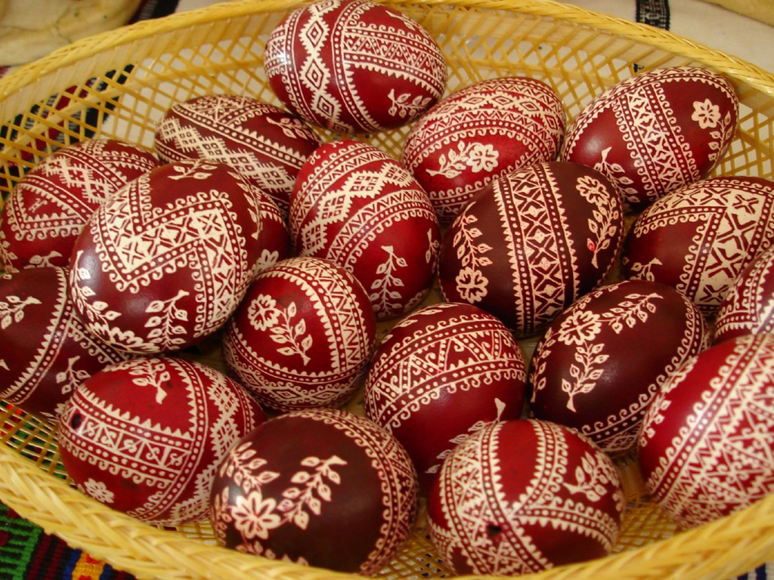
Писанка – символ життя

Slide 3
Вірш Леоніда Полтави «Великодні писанки»
Що за дивнії яєчка
Наша курочка знесла!
Намальоване гніздечко
Ще й пташиночка мала,
Навкруги – барвисті квіти,
Жовті, сині гілочки....

Slide 4
Чи здогадуєтесь, діти,
Що це? Певно – писанки!
Їх не курочка знесла,
Їх матуся принесла,
Ми гуртом розмалювали
Для святкового стола:
Сяють наші писанки,
Як весняні квіточки!

Slide 5
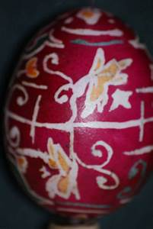
Умілі рученята

